Slide 1
Посвящение учителю виртуальная выставка
Областное государственное бюджетное профессиональное образовательное учреждение
«Северский промышленный колледж»
Учитель, могущий наделить своих воспитанников способностью находить радость в труде, должен быть увенчан лаврами
Э.Хоббард.
Выставку подготовили:
главный библиотекарь
И.Ю. Федорова
библиотекарь 1 категории
Е.С. Вершинина

Slide 2
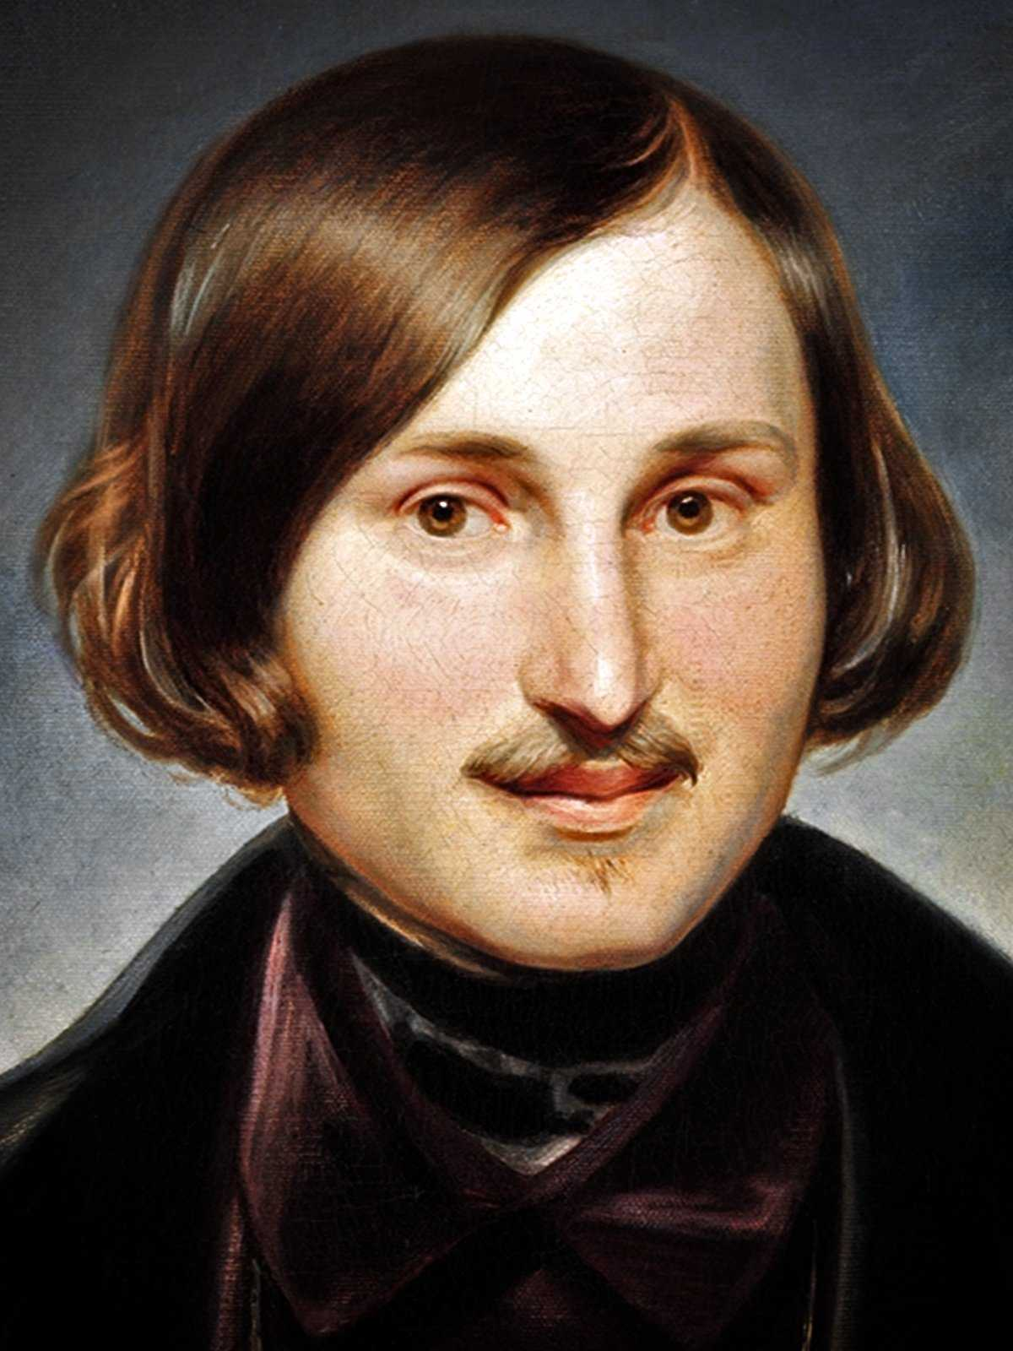
Классик русской литературы, писатель, драматург, публицист, критик.
Самыми известными произведениями Гоголя можно назвать сборник «Вечера на хуторе близ Диканьки», посвященный обычаям и традициям украинского народа, а также величайшую поэму “Мертвые души”.
Николай Васильевич
Гоголь
(1809 – 1852)

Slide 3
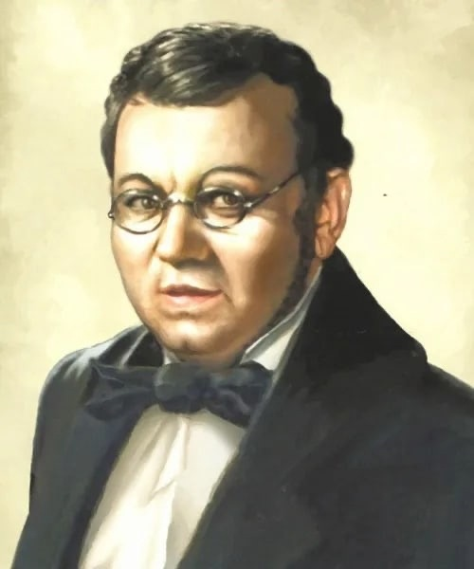
Русский поэт, писатель, педагог. Приобрел широкую известность благодаря своей сказке в стихах «Конек-горбунок», ставшей классикой русской литературы. Был учителем известного химика Дмитрия Менделеева.
Петр Павлович Ершов
(1815–1869)

Slide 4
Выдающийся русский писатель, публицист, мыслитель, один из великих романистов в мировой литературе. Биография Толстого Льва Николаевича полна интересных фактов и событий, он был необыкновенной, уникальной личностью.
Лев Николаевич
Толстой
(1828–1910 гг.)

Slide 5
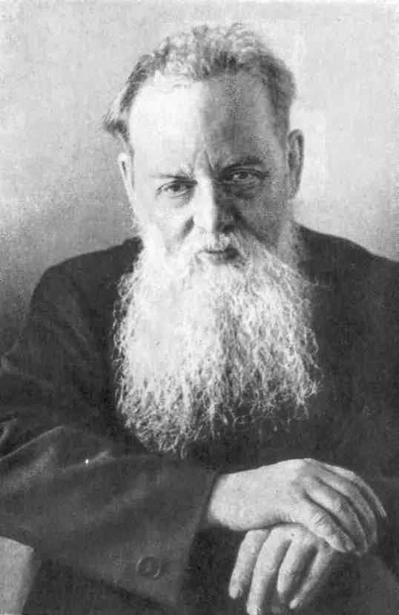
Известный советский писатель, фольклорист.
Автор уральских сказов «Малахитовая шкатулка», за которые был награжден Сталинской премией 2-й степени. Был также талантливым преподавателем, организовывал школы и призывал повышать грамотность народа.
Павел Петрович
Бажов
(1879–1950 гг.)

Slide 6
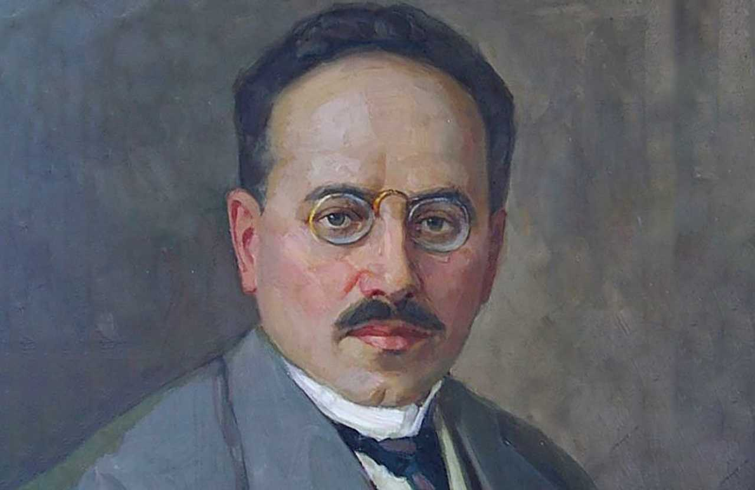
Выдающийся советский педагог и писатель. Благодаря своим успешным педагогическим разработкам вошел в историю как один из лучших специалистов в этой области. Биография Макаренко Антона Семеновича служит прямым доказательством того, как любовь к своей работе может не только привести к успеху, но и изменить судьбы многих людей.
Антон Семенович Макаренко
(1888-1939)

Slide 7
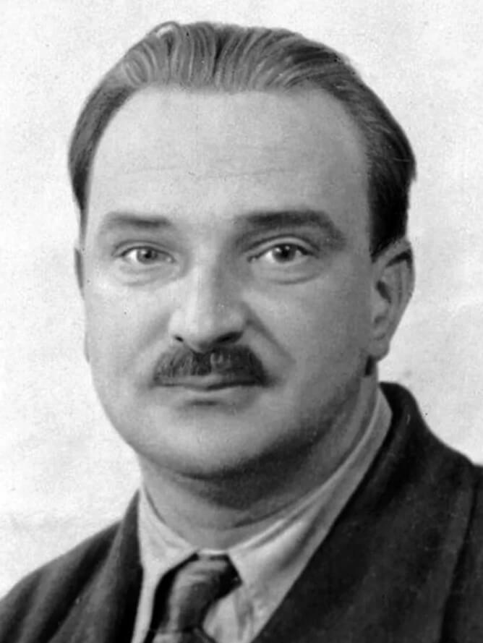
Советский писатель, автор многих произведений для детей. Он очень любил природу, и раскрывал ее загадки самым маленьким читателям на страницах своих книг. Сообщение о биографии
Виталий Валентинович Бианки
(1894 – 1959)

Slide 8
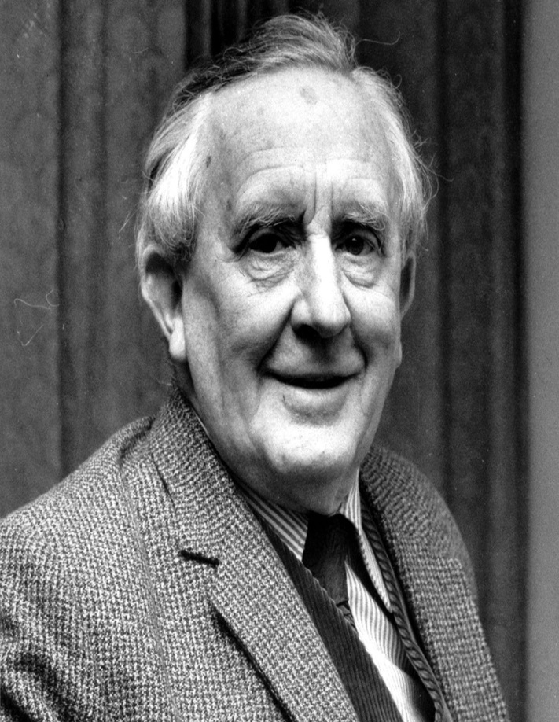
Британский писатель, поэт, переводчик, лингвист и филолог. Ветеран Первой мировой войны.
Один из самых известных писателей XX века, автор более двухсот различных публикаций (37 книг, 63 статьи, 121 перевод) и множества незавершённых работ. Наиболее известен как автор классических произведений «высокого фэнтези»: «Хоббит, или Туда и обратно», «Властелин колец» и «Сильмариллион». Эти книги породили сотни переводов, подражаний, продолжений и адаптаций и стали заметным явлением культуры XX века.
Джон Рональд
Руэл Толкин
(1892 —1973)

Slide 9
Писатель, публицист и литературовед. Яркий представитель советской «деревенской прозы», получившую широкое распространение в 60-х – 80-х годах 20 века.
Абрамов Федор Александрович
(1920 – 1983)

Slide 10
Писатель, эссеист, переводчик, преподаватель, личность известная и уважаемая не только в России, но и во всем мире. Смог в полной мере реализовать свой талант как поэт после вынужденной эмиграции в США. В 1987 году был награждён Нобелевской премией.
Иосиф Александрович
Бродский
(1940–1996 гг.)

Slide 11
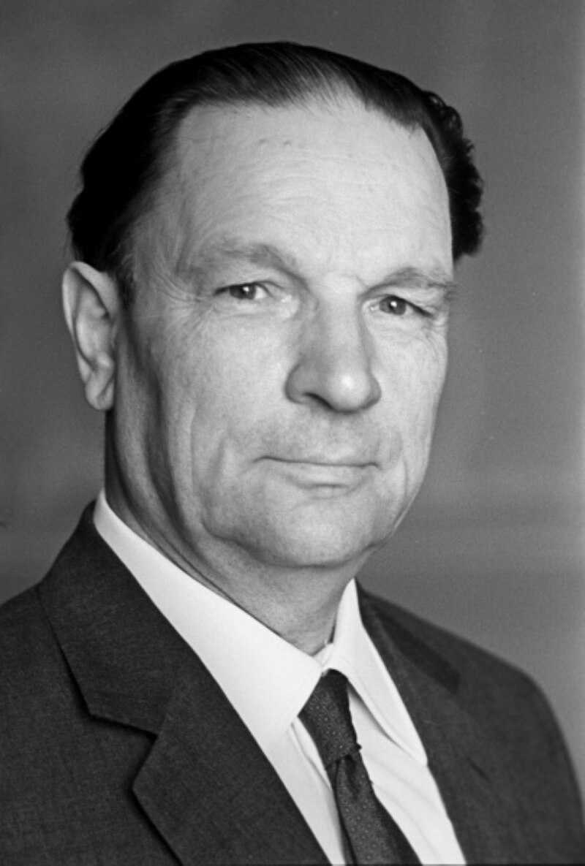
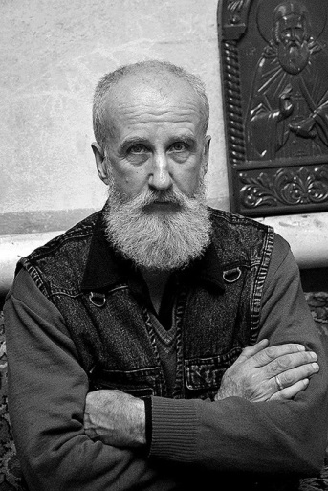
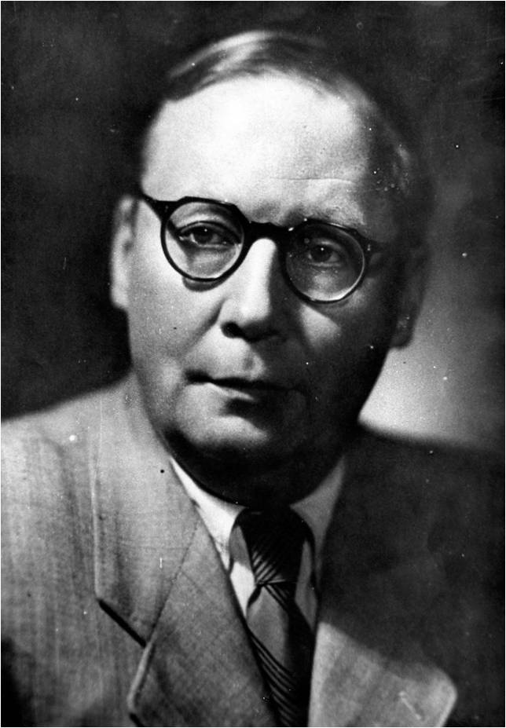
Образ учителя и учеников на картинах советских художников

Slide 12
При оформлении использовались интернет ресурсы
https://obrazovaka.ru/biografiya
https://ru.wikipedia.org/wiki
https://www.culture.ru/persons/12393
https://nauka.club/biografii/

Slide 13
Спасибо за внимание !

